Slide 1

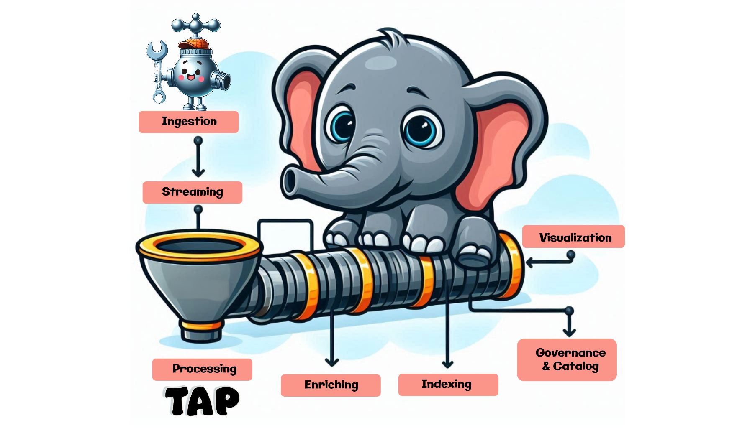
Real time Sentiment Analysis YouTube live streaming
Progetto finale Technologies for Advanced Programming
Pavone Federico Ivan
17/07/2026

Slide 2

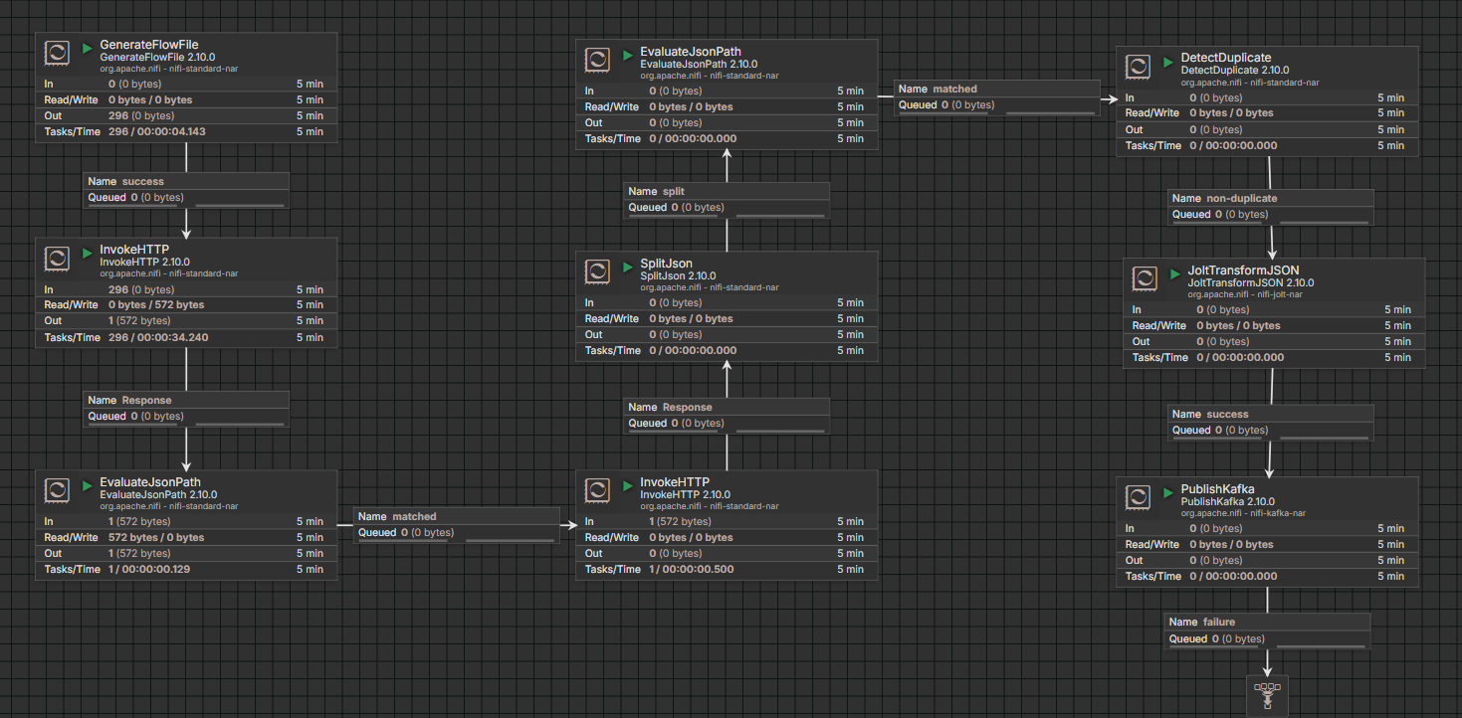
Step 1: Data Ingestion con Apache Nifi

Slide 3

Step 1: Data Ingestion con Apache Nifi
Pro:
Contro:
UI drag and drop
Sicurezza (https e sistema di autenticazione)
Visualizzazione del flusso di dati in real time
Qualche minuto per inizializzarsi
Rischio design confusionario all’aumentare dei processori
Nel docker compose: volumi nifi_conf e nifi_state per non dover caricare e avviare i processori manualmente

Slide 4


Step 2: Data Streaming con Apache Kafka
Service principale:
Kafka broker ricevente da Nifi
Service secondario:
Create-topic: crea topic yt-comments e termina
Dipende dal broker principale → impiega qualche secondo

Slide 5


Step 3: Data Processing con Spark Structured Streaming
Esegue lo script principale
Iscritto al kafka topic yt-comments
Colonne Autore, Timestamp, CommentText e CommentID e aggiunge colonna Sentiment
Prima di partire:
Aspetta che create-topic completi
pt. 2
Aspetta elasticsearch

Slide 6
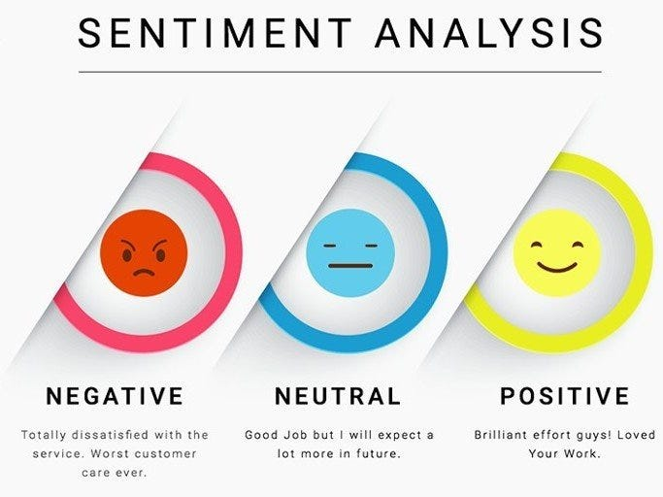

Step 3.1: Machine learning con Spark MLLib
Script di training eseguito una volta →
Logistic Regression con TF-IDF
Modello salvato in locale caricato tramite volume
Dataset: https://www.kaggle.com/datasets/amaanpoonawala/youtube-comments-sentiment-dataset
Accuratezza modello:

Slide 7


Step 4: Data indexing con ElasticSearch
Indice yt-sentiment: punto d’incontro tra spark e Elastic
Uso RAM limitato a 512MB
Indice salvato tra più sessioni tramite volume es_data

Slide 8
Step 5: Data visualization con Kibana
Indice yt-sentiment: punto d’incontro tra Elastic e Kibana
Visualizzazione dei dati e possibilità di organizzarli in diagrammi
Dipende da ElasticSearch
File kibana.yml locale caricato direttamente nel container tramite volume

Slide 9

Facciamo un test…
Live 4k Video of Earth and Space

Slide 10
Grazie dell’attenzione

